Slide 1
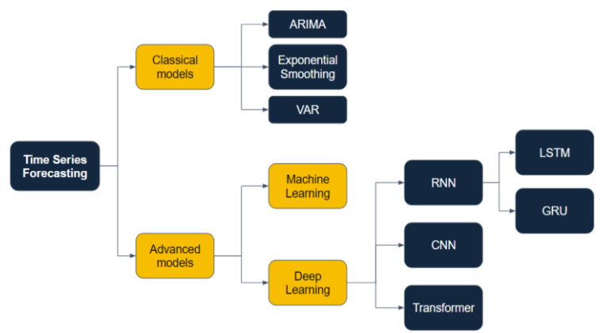
Analiza Szeregów Czasowych - Prognoza
Analiza szeregów czasowych obejmuje metody analizy danych szeregów czasowych w celu wyodrębnienia znaczących statystyk i innych cech danych.
Prognozowanie szeregów czasowych to wykorzystanie modelu do przewidywania przyszłych wartości na podstawie wcześniej zaobserwowanych wartości.
Szeregi czasowe są szeroko stosowane w przypadku danych niestacjonarnych, takich jak dane ekonomiczne, pogodowe, ceny akcji i sprzedaż detaliczna

Slide 2
Taktyki, techniki i procedury analizy szeregów czasowych
Analiza szeregów czasowych to odrębny sposób analizowania sekwencji punktów danych zebranych w przedziale czasu.
Podczas analizy szeregów czasowych analitycy rejestrują punkty danych w stałych odstępach czasu w określonym przedziale czasu, zamiast rejestrować punkty danych w sposób przerywany lub losowy.
Analiza szeregów czasowych uwzględnia fakt, że punkty danych zebrane w czasie mogą mieć wewnętrzną strukturę (taką jak autokorelacja, trend lub zmienność sezonowa), którą należy uwzględnić.
Czas jest kluczową zmienną, ponieważ pokazuje, jak dane dostosowują się do przebiegu punktów danych, a także do końcowych wyników. Stanowi dodatkowe źródło informacji oraz ustalony porządek zależności między danymi.
Analiza szeregów czasowych zazwyczaj wymaga dużej liczby punktów danych, aby zapewnić spójność i niezawodność. Obszerny zestaw danych zapewnia reprezentatywną wielkość próby,
Dane szeregów czasowych mogą być wykorzystywane do prognozowania — przewidywania przyszłych danych na podstawie danych historycznych.

Slide 3
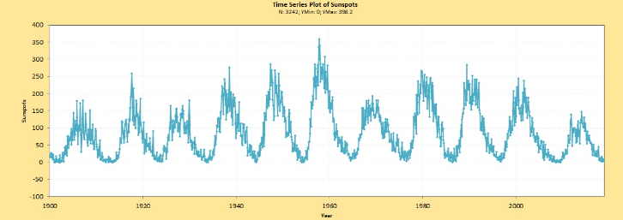
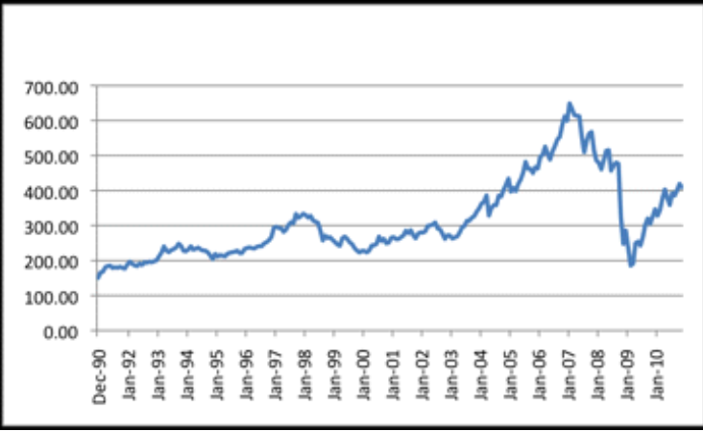
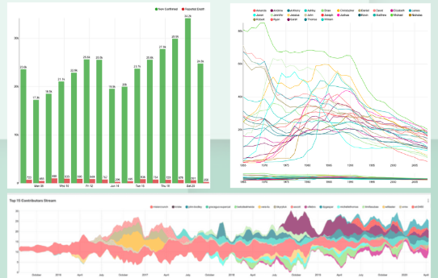
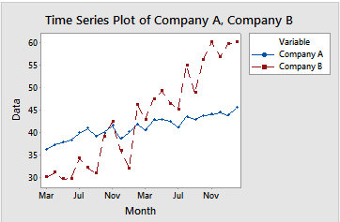
Wizualizacje szeregów czasowych

Slide 4
Podstawowe techniki i narzędzia analizy szeregów czasowych
Modele ARIMA Boxa-Jenkinsa: te jednowymiarowe modele służą do lepszego zrozumienia pojedynczej zmiennej zależnej od czasu, takiej jak temperatura w czasie, oraz do przewidywania przyszłych punktów danych zmiennych. Modele te działają przy założeniu, że dane są stacjonarne. Analitycy muszą uwzględnić i usunąć jak najwięcej różnic i sezonowości w poprzednich punktach danych. Na szczęście model ARIMA zawiera warunki uwzględniające średnie ruchome, operatory różnic sezonowych i warunki autoregresyjne w ramach modelu.
Modele wielowymiarowe Boxa-Jenkinsa: Modele wielowymiarowe są używane do analizy więcej niż jednej zmiennej zależnej od czasu, takiej jak temperatura i wilgotność, w czasie.
Metoda Holta-Wintersa: Metoda Holta-Wintersa jest techniką wygładzania wykładniczego. Jest przeznaczona do przewidywania wyników, pod warunkiem, że punkty danych uwzględniają sezonowość.
Języki programowania typu open source, takie jak R i Python, mogą wykonywać typowe funkcje analizy szeregów czasowych, takie jak kreślenie, za pomocą zaledwie kilku naciśnięć klawiszy. Bardziej złożone funkcje polegają na znajdowaniu wartości sezonowych lub nieprawidłowości.

Slide 5
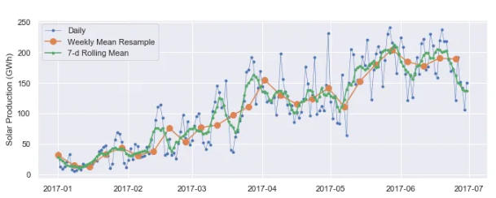
Koncepcje i metody prognozowania szeregów czasowych
Prognozowanie szeregów czasowych to proces wykorzystywania danych historycznych do przewidywania przyszłych zdarzeń.
Dane szeregów czasowych odnoszą się do danych gromadzonych w czasie i zwykle używanych do modelowania i prognozowania trendów, wzorców i zachowań. Istnieje wiele podejść do prognozowania szeregów czasowych, w tym metody statystyczne i uczenia maszynowego.
Jedną z powszechnych metod statystycznych do prognozowania szeregów czasowych jest model autoregresyjnej zintegrowanej średniej ruchomej (ARIMA). Ten model wykorzystuje dane z przeszłości do prognozowania przyszłych wartości poprzez dopasowanie równania liniowego do danych i użycie równania do prognozowania.
Inną metodą statystyczną jest metoda Dekompozycji Sezonowej, która dzieli dane na trendy, sezonowość i składniki rezydualne w celu uzyskania dokładniejszych prognoz.

Slide 6
Prognozowanie szeregów czasowych a regresja
Analiza szeregów czasowych i regresja to dwie techniki statystyczne, które są powszechnie stosowane w analizie danych i modelowaniu predykcyjnym. Są one jednak używane do różnych typów problemów i obejmują różne podejścia do modelowania i analizy.
Analiza szeregów czasowych to statystyczna metoda analizy i modelowania danych zależnych od czasu. Dane szeregów czasowych składają się z obserwacji zmiennej w czasie, takiej jak dzienne ceny akcji lub miesięczne dane dotyczące sprzedaży.
Analiza szeregów czasowych obejmuje identyfikowanie wzorców i trendów w danych oraz wykorzystywanie tych wzorców do przewidywania przyszłych wartości zmiennej.
Modele szeregów czasowych są często używane w takich dziedzinach, jak ekonomia, finanse i meteorologia, gdzie dane są gromadzone w czasie i istnieje potrzeba prognozowania przyszłych wartości lub zrozumienia, jak zmienna będąca przedmiotem zainteresowania zmienia się w czasie.
Regresja to metoda statystyczna używana do modelowania zależności między zmienną zależną a jedną lub większą liczbą zmiennych niezależnych. Modele regresji służą do przewidywania wartości zmiennej zależnej na podstawie wartości zmiennych niezależnych.

Slide 7
Addytywny i multiplikatywny rozkład sezonowy
Dekompozycja sezonowa to metoda statystyczna używana do dekompozycji szeregu czasowego na jego części składowe: trend, sezonowość i reszty.
Istnieją dwa główne typy rozkładu sezonowego: addytywny i multiplikatywny.
Addytywny rozkład sezonowy polega na zastosowaniu modelu addytywnego, w którym trend, sezonowość i reszty są sumowane w celu uzyskania obserwowanych szeregów czasowych. Jest to często używane, gdy wielkość trendu i sezonowość nie zmieniają się w czasie.
Multiplikatywna dekompozycja sezonowa polega na zastosowaniu modelu multiplikatywnego, w którym trend, sezonowość i reszty są mnożone razem w celu uzyskania obserwowanych szeregów czasowych. Jest to często używane, gdy wielkość trendu i sezonowości zmienia się w czasie.

Slide 8
Przykład addytywnego rozkładu sezonowego:
Dane dotyczące sprzedaży w sklepie detalicznym, które pokazują stały wzrost sprzedaży w okresie świątecznym (np. w listopadzie i grudniu) oraz spadek sprzedaży w miesiącach letnich (np. w czerwcu, lipcu i sierpniu). Składnik trendu może pokazywać ogólny wzrost sprzedaży w czasie, podczas gdy składnik sezonowości przedstawia przewidywalne wahania sprzedaży związane z sezonem wakacyjnym i miesiącami letnimi.
Przykład multiplikatywnego rozkładu sezonowego:
Dane dotyczące zużycia energii elektrycznej, które pokazują stały wzrost zużycia w miesiącach letnich (ze względu na klimatyzację) i spadek zużycia w miesiącach zimowych (ze względu na mniejsze zapotrzebowanie na ogrzewanie). Składnik trendu może pokazywać ogólny wzrost konsumpcji w czasie, podczas gdy składnik sezonowości przedstawia przewidywalne wahania zużycia wynikające z różnych pór roku.

Slide 9
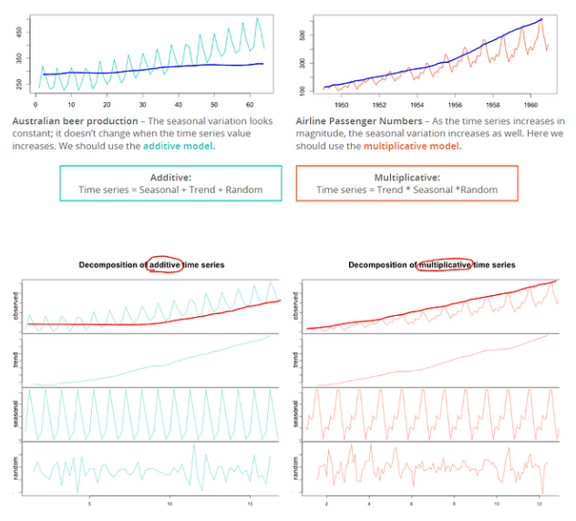

Slide 10
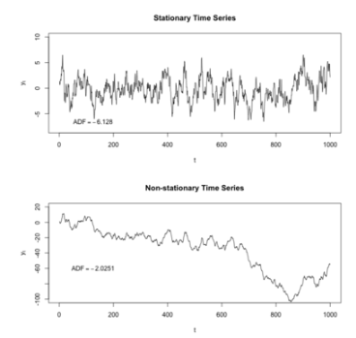
Stacjonarne szeregi czasowe vis niestacjonarne szeregi czasowe
Szereg czasowy jest stacjonarny, jeśli jego właściwości statystyczne (średnia, wariancja, autokowariancja itp.) nie zmieniają się w czasie. Innymi słowy, stacjonarny szereg czasowy to taki, który ma stałą średnią i wariancję, a jego autokowariancja nie zależy od opóźnienia czasowego. Stacjonarne szeregi czasowe są łatwiejsze do modelowania i prognozowania niż niestacjonarne szeregi czasowe, ponieważ są bardziej stabilne i przewidywalne.
Szereg czasowy jest niestacjonarny, jeśli jego właściwości statystyczne zmieniają się w czasie. Niestacjonarne szeregi czasowe często mają trendy lub sezonowość, co może utrudniać ich modelowanie i prognozowanie.
Aby uczynić niestacjonarny szereg czasowy stacjonarnym, możemy zastosować transformację danych, taką jak różnicowanie lub logarytmowanie. Różnicowanie polega na odjęciu poprzedniej wartości od bieżącej wartości w celu usunięcia trendu, podczas gdy logarytmowanie polega na pobraniu logarytmu wartości w celu ustabilizowania wariancji.

Slide 11
Funkcja autokorelacji (ACF) i funkcja częściowej autokorelacji (PACF)
Funkcja autokorelacji (ACF) i funkcja częściowej autokorelacji (PACF) to miary statystyczne używane do zrozumienia związku między szeregiem czasowym a jego opóźnionymi (przeszłymi) wartościami.
ACF jest miarą korelacji między szeregiem czasowym a jego opóźnioną wersją. Oblicza się go, biorąc autokowariancję szeregów czasowych i normalizując ją przez wariancję szeregów czasowych. ACF jest funkcją opóźnienia (liczba kroków czasowych między dwoma porównywanymi szeregami czasowymi).
PACF jest miarą korelacji między szeregiem czasowym a opóźnioną wersją samego siebie, której nie można wyjaśnić korelacjami we wszystkich opóźnieniach niższego rzędu. Jest obliczany przez regresję szeregów czasowych na podstawie własnych opóźnionych wartości, a następnie obliczenie autokowariancji reszt.
Zarówno ACF, jak i PACF są powszechnie stosowane w analizie szeregów czasowych do identyfikacji wzorców i trendów w danych oraz do pomocy w wyborze odpowiedniego modelu do prognozowania przyszłych wartości szeregów czasowych.
Można ich również użyć do określenia kolejności modelu autoregresyjnego (AR) lub modelu średniej ruchomej (MA), które są powszechnie stosowane do modelowania danych szeregów czasowych.

Slide 12
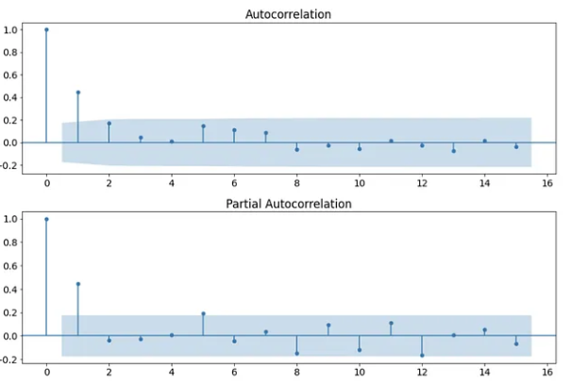
Wykres ACF może dostarczyć odpowiedzi na następujące pytania:
Czy obserwowany szereg czasowy jest białym szumem/losowym ?
Czy obserwacja jest powiązana z sąsiednią obserwacją, obserwacją dwukrotnie usuniętą i tak dalej?
Czy obserwowane szeregi czasowe można modelować za pomocą modelu MA ? Jeśli tak, jaka jest kolejność?
Wykres PACF może dostarczyć odpowiedzi na następujące pytanie:
Czy obserwowane szeregi czasowe można modelować za pomocą modelu AR ? Jeśli tak, jaka jest kolejność?
Obok przykład wykresu ACF i PACF. Wykresy te nazywane są „wykresami lizakowymi”.
korelacje
o p ó ź n i e n i e

Slide 13
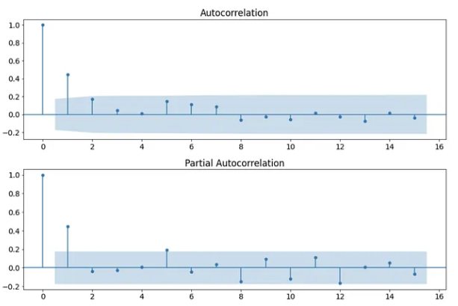
korelacje
o p ó ź n i e n i e
Zarówno ACF, jak i PACF rozpoczynają się z opóźnieniem równym 0 , co jest korelacją szeregu czasowego z samym sobą, a zatem skutkuje korelacją równą 1.
Dodatkowo na wykresach ACF i PACF można zobaczyć niebieski obszar . Ten niebieski obszar przedstawia 95% przedział ufności i jest wskaźnikiem progu istotności . Oznacza to, że wszystko w niebieskim obszarze jest statystycznie bliskie zeru, a wszystko poza niebieskim obszarem jest statystycznie niezerowe.
Aby obliczyć funkcję autokorelacji (ACF) i funkcję częściowej autokorelacji (PACF) dla szeregów czasowych, można użyć oprogramowania statystycznego lub języków programowania, takich jak R lub Python.

Slide 14
Szeregi czasowe - prognoza
ZADANIE
Przepisać kod ze zrozumieniem,
Kolejne etapy analizy zaznaczyć Markdown (przede wszystkim opisy na brązowo!
Uzyskać wszystkie outputs, dopracować ewentualnie wizualizacje
Przesłać pracę do TEAMS

Slide 15
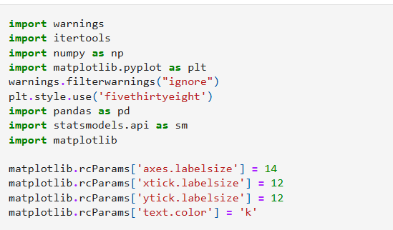

Importujemy biblioteki Pythona i formatujemy wykresy
Dane dotyczące sprzedaży w Superstore dzielą się na kilka kategorii. Zaczynamy od analizy szeregów czasowych i prognozowania sprzedaży mebli.
Plik w folderze
w .xls

Slide 16
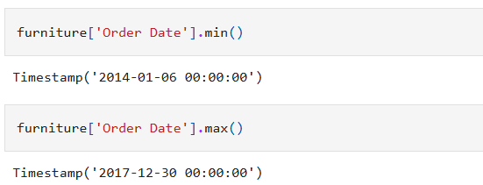


Dysponujemy dobrymi danymi dotyczącymi sprzedaży mebli za ostatnie 4 lata.
Wstępne przetwarzanie danych
Ten krok obejmuje usuwanie niepotrzebnych kolumn, sprawdzanie brakujących wartości, agregowanie sprzedaży według daty itd.

Slide 17
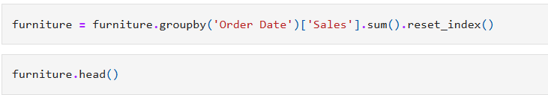

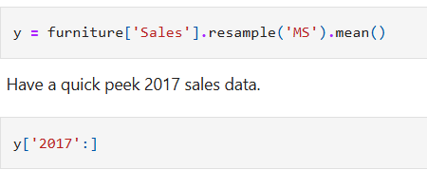
Indeksowanie z danymi szeregów czasowych
Nasze obecne dane typu datetime mogą być trudne w użyciu, dlatego zamiast nich użyjemy średniej dziennej wartości sprzedaży w danym miesiącu, a jako znacznik czasu będziemy używać początku każdego miesiąca.

Slide 18

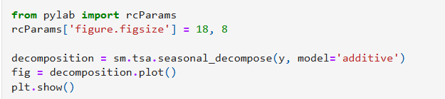
Wizualizacja danych szeregów czasowych sprzedaży mebli
Niektóre rozpoznawalne wzorce pojawiają się, gdy nanosimy dane. Szereg czasowy ma wzorzec sezonowości, taki jak sprzedaż jest zawsze niska na początku roku i wysoka pod koniec roku. W ciągu każdego roku zawsze występuje trend wzrostowy z kilkoma niskimi miesiącami w połowie roku.
Możemy również wizualizować nasze dane, stosując metodę zwaną dekompozycją szeregów czasowych, która umożliwia rozłożenie szeregów czasowych na trzy odrębne składniki: trend, sezonowość i szum.

Slide 19
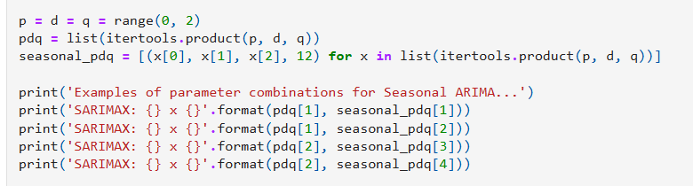
Prognozowanie szeregów czasowych z wykorzystaniem ARIMA
Zastosujemy jedną z najpopularniejszych metod prognozowania szeregów czasowych, znaną jako ARIMA, co oznacza autoregresyjną zintegrowaną średnią kroczącą.
Modele ARIMA są oznaczane notacją ARIMA(p, d, q). Te trzy parametry uwzględniają sezonowość, trend i szum w danych:
Ten krok to Wybór parametrów dla modelu ARIMA Time Series sprzedaży naszych mebli. Naszym celem jest tutaj użycie „wyszukiwania siatki”, aby znaleźć optymalny zestaw parametrów, który zapewni najlepszą wydajność dla naszego modelu.

Slide 20
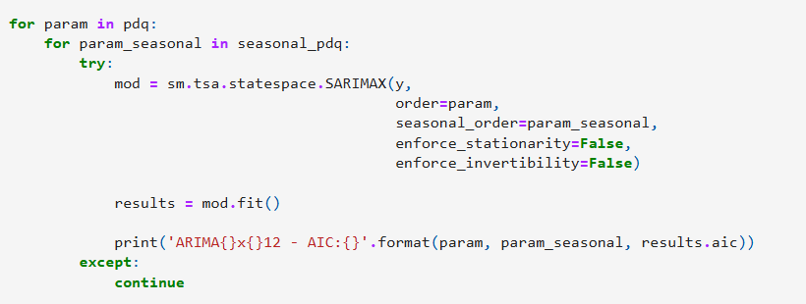
Znaleźć i wpisać tą wartość
Powyższe dane wyjściowe sugerują, że SARIMAX(1, 1, 1)x(1, 1, 0, 12)najniższa AIC wartość wynosi ……... Dlatego powinniśmy uznać tę opcję za optymalną.

Slide 21
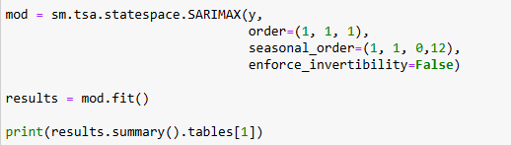

Dopasowanie i diagnostyka modelu ARIMA
Zawsze powinniśmy przeprowadzać diagnostykę modelu w celu zbadania wszelkich nietypowych zachowań.
Model nie jest doskonały, ale diagnostyka naszego modelu wskazuje, że reszty modelu mają rozkład zbliżony do normalnego.
Na wykresie w prawym górnym rogu widzimy, że czerwona KDElinia podąża tuż za N(0,1)linią (gdzie N(0,1)) jest standardową notacją rozkładu normalnego ze średnią 0i odchyleniem standardowym 1).
Wykres qq w lewym dolnym rogu pokazuje, że uporządkowany rozkład reszt (niebieskie kropki) podąża za liniowym trendem próbek pobranych ze standardowego rozkładu normalnego z N(0, 1).
Reszty w czasie (lewy górny wykres) nie wykazują żadnej oczywistej sezonowości.
Potwierdza to wykres autokorelacji (tj. correlogram) w prawym dolnym rogu, który pokazuje, że reszty szeregów czasowych mają w przewadze niską korelację z opóźnionymi wersjami samych siebie.

Slide 22
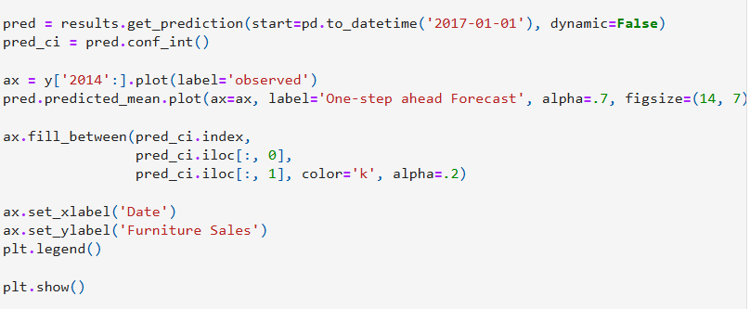
Weryfikacja prognoz
Aby lepiej zrozumieć dokładność naszych prognoz, porównujemy przewidywaną sprzedaż ze sprzedażą rzeczywistą w szeregach czasowych i ustalamy prognozy rozpoczynające się od 2017–01–01 i kończące się na końcu danych.
Wykres liniowy pokazuje obserwowane wartości w porównaniu z prognozami prognozy toczącej się. Ogólnie rzecz biorąc, nasze prognozy bardzo dobrze odpowiadają rzeczywistym wartościom, pokazując trend wzrostowy rozpoczynający się od początku roku i uchwycający sezonowość pod koniec roku.

Slide 23
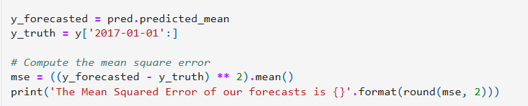
Miary błędów prognozy
W statystyce średni błąd kwadratowy (MSE) estymatora mierzy średnią kwadratów błędów — to znaczy średnią kwadratową różnicę między wartościami oszacowanymi a tym, co oszacowano. MSE jest miarą jakości estymatora — zawsze jest nieujemny, a im mniejszy MSE, tym bliżej jesteśmy znalezienia linii najlepszego dopasowania.
Średni błąd kwadratowy (RMSE) mówi nam, że nasz model był w stanie przewidzieć średnią dzienną sprzedaż mebli w zestawie testowym w zakresie 151,64 rzeczywistej sprzedaży. Nasza dzienna sprzedaż mebli waha się od około 400 do ponad 1200. Moim zdaniem jest to jak dotąd całkiem dobry model.

Slide 24
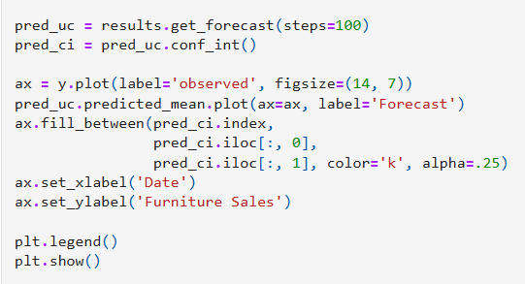
Tworzenie i wizualizacja prognoz
Nasz model wyraźnie uchwycił sezonowość sprzedaży mebli. Gdy prognozujemy dalej w przyszłość, naturalne jest, że stajemy się mniej pewni naszych wartości. Odzwierciedlają to przedziały ufności generowane przez nasz model, które stają się większe w miarę jak przesuwamy się dalej w przyszłość.
Powyższa analiza szeregów czasowych dla mebli wzbudza ciekawość w stosunku do innych kategorii i do tego, jak wypadają one w porównaniu z innymi w czasie. Dlatego porównamy szeregi czasowe mebli i dostawców biur.

Slide 25
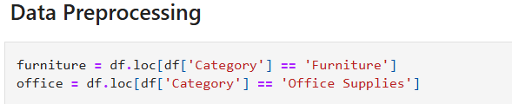

Szeregi czasowe mebli i artykułów biurowych
Z naszych danych wynika, że ​​na przestrzeni lat sprzedaż artykułów biurowych była znacznie większa niż sprzedaż mebli.

Slide 26
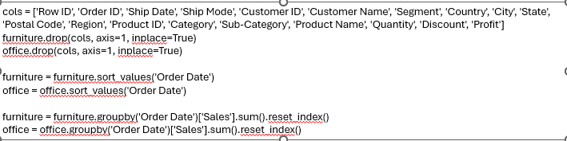


Porównamy sprzedaż dwóch kategorii w tym samym okresie. Oznacza to połączenie dwóch ramek danych w jedną i wykreślenie szeregów czasowych tych dwóch kategorii na jednym wykresie.

Slide 27
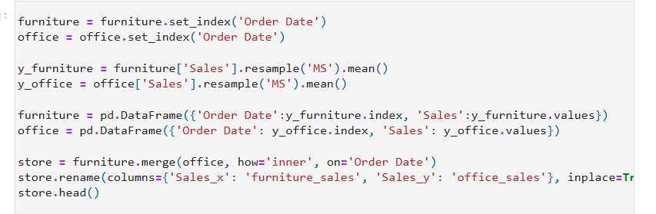
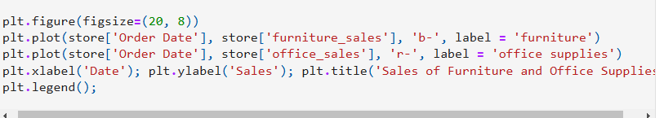
Data exploration
We are going to compare two categories' sales in the same time period. This means combine two data frames into one and plot these two categories' time series into one plot.
ue)
s)

Slide 28
Obserwujemy, że sprzedaż mebli i artykułów biurowych ma podobny sezonowy wzór. Początek roku to okres poza sezonem dla obu kategorii. Wydaje się, że lato jest również spokojne dla artykułów biurowych. Ponadto średnia dzienna sprzedaż mebli jest wyższa niż artykułów biurowych w większości miesięcy. Jest to zrozumiałe, ponieważ wartość mebli powinna być znacznie wyższa niż artykułów biurowych. Czasami artykuły biurowe przewyższały meble w średniej dziennej sprzedaży. Dowiedzmy się, kiedy po raz pierwszy sprzedaż artykułów biurowych przewyższyła sprzedaż mebli.

Slide 29
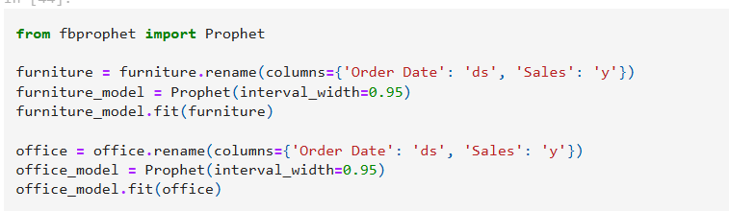
Modelowanie szeregów czasowych za pomocą Prophet
Wydane przez Facebooka w 2017 r. narzędzie do prognozowania Prophet zostało zaprojektowane do analizowania szeregów czasowych, które wyświetlają wzorce w różnych skalach czasowych, takich jak roczna, tygodniowa i dzienna. Posiada również zaawansowane możliwości modelowania wpływu świąt na szereg czasowy i implementacji niestandardowych punktów zmian. Dlatego używamy Prophet, aby uruchomić model.

Slide 30
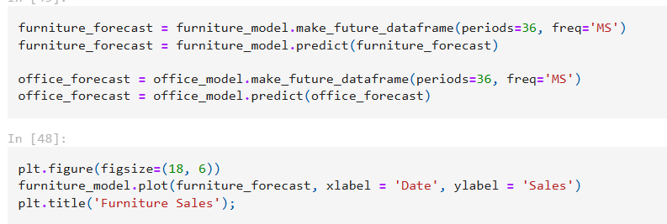


Slide 31
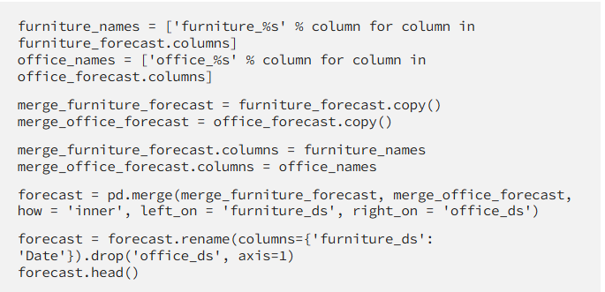
Porównanie prognoz
Mamy już prognozy na trzy lata dla tych dwóch kategorii w przyszłość. Teraz połączymy je, aby porównać ich przyszłe prognozy.

Slide 32
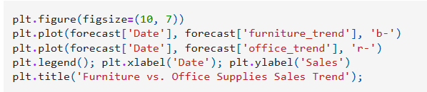
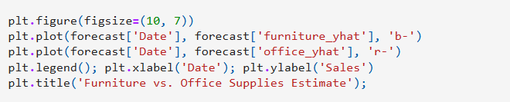
Wizualizacja trendów i prognoz

Slide 33


Trendy i wzorce
Teraz możemy użyć modeli Prophet do zbadania różnych trendów tych dwóch kategorii w danych.
Sprzedaż mebli i artykułów biurowych rośnie liniowo na przestrzeni czasu i będzie rosła nadal, choć wzrost sprzedaży artykułów biurowych wydaje się być nieco silniejszy.
Najgorszym miesiącem dla mebli jest kwiecień, najgorszym miesiącem dla artykułów biurowych jest luty. Najlepszym miesiącem dla mebli jest grudzień, a najlepszym miesiącem dla artykułów biurowych jest październik.

